Slide 1
Node-RED MySQL

Slide 2
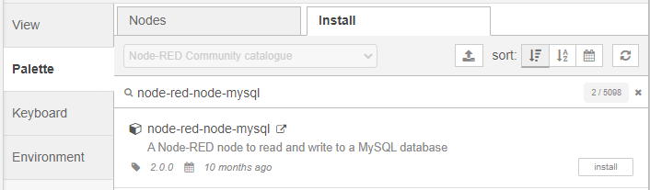
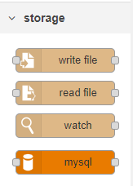
Node-RED MySQL 설치
Manage Palette → node-red-node-mysql 설치

Slide 3
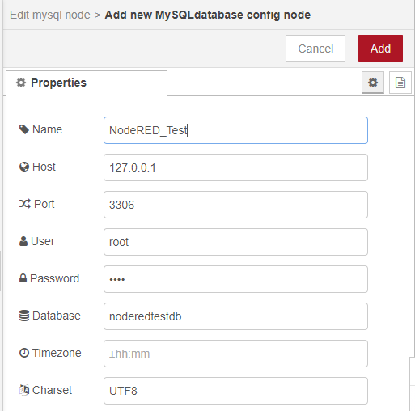

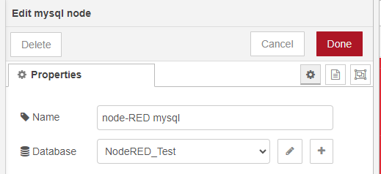
MySQL 데이터베이스 설정 & Node 설정

Slide 4
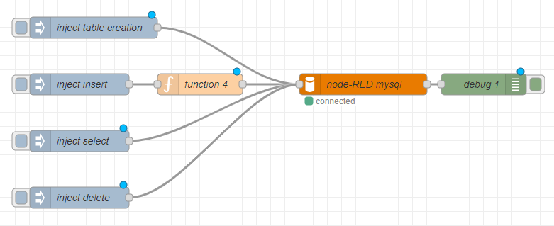
Node-RED 기본 Flow 만들기

Slide 5
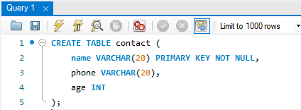
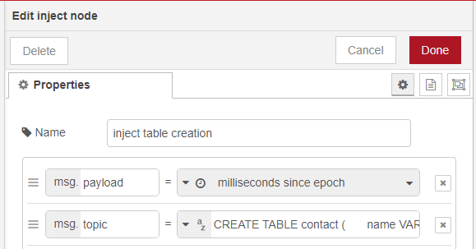
Create Table
Notes:
CREATE TABLE contact (
name VARCHAR(20) PRIMARY KEY NOT NULL,
phone VARCHAR(20),
age INT
);

Slide 6

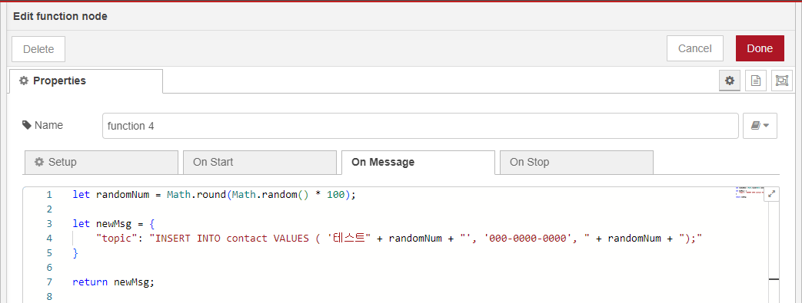
Insert

Slide 7
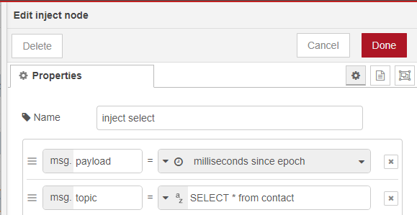
Select

Slide 8
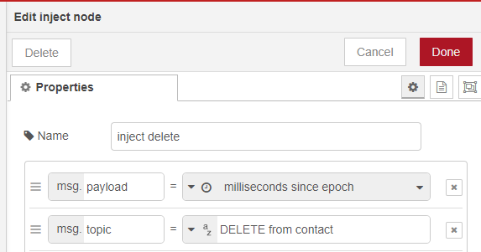
Delete

Slide 9
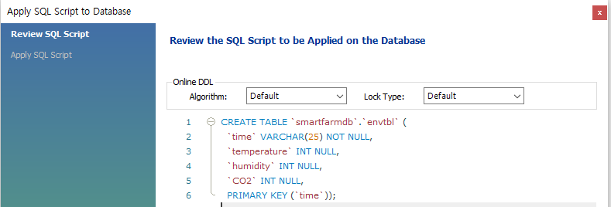
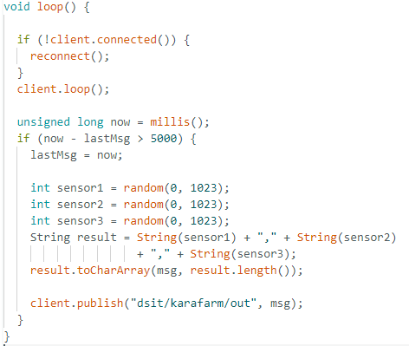
Sensor 데이터 DB에 저장하기 (MQTT)

Slide 10
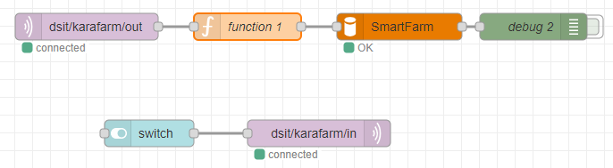
Sensor 데이터 DB에 저장하기 (MQTT)

Slide 11
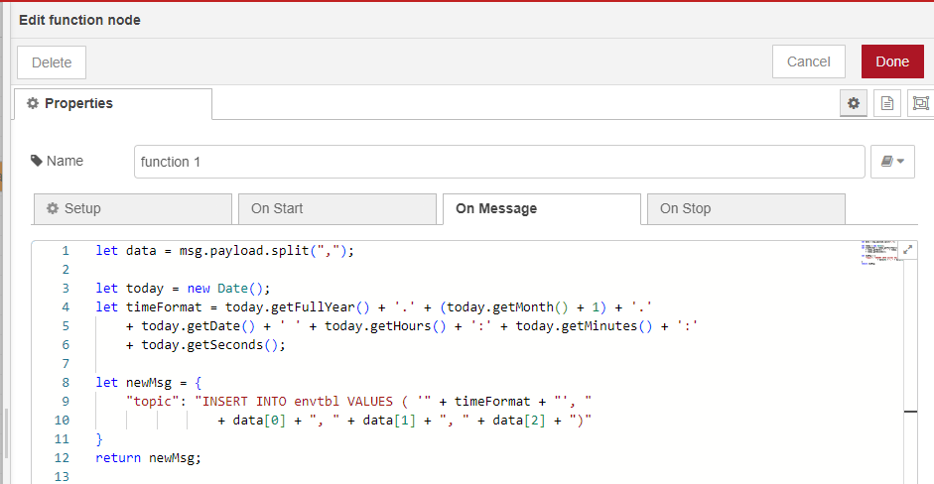
Sensor 데이터 DB에 저장하기 (MQTT)

